Slide 1

Sunny’s Diary 모바일 앱 프로그래밍1 4분반 10조
조장 : 김 선 희 2016115113
조원 : 김 현 지 2013064009
배 근 령 2016114418
안 영 채 2016115903

Slide 2

목차
개요
기술/시장 조사
구현 내용
실행 동영상
협업 내용
팀원 소개
향후 계획

Slide 3
개요
앱 소개
다이어리 앱
사진을 중심으로 간단하고 직관적으로 일상을 기록함
이미지를 중심으로 하루의 기분을 남길수 있음
주요 기능
사진 촬영
사진 가져오기
일기 쓰기
일기 검색

Slide 4
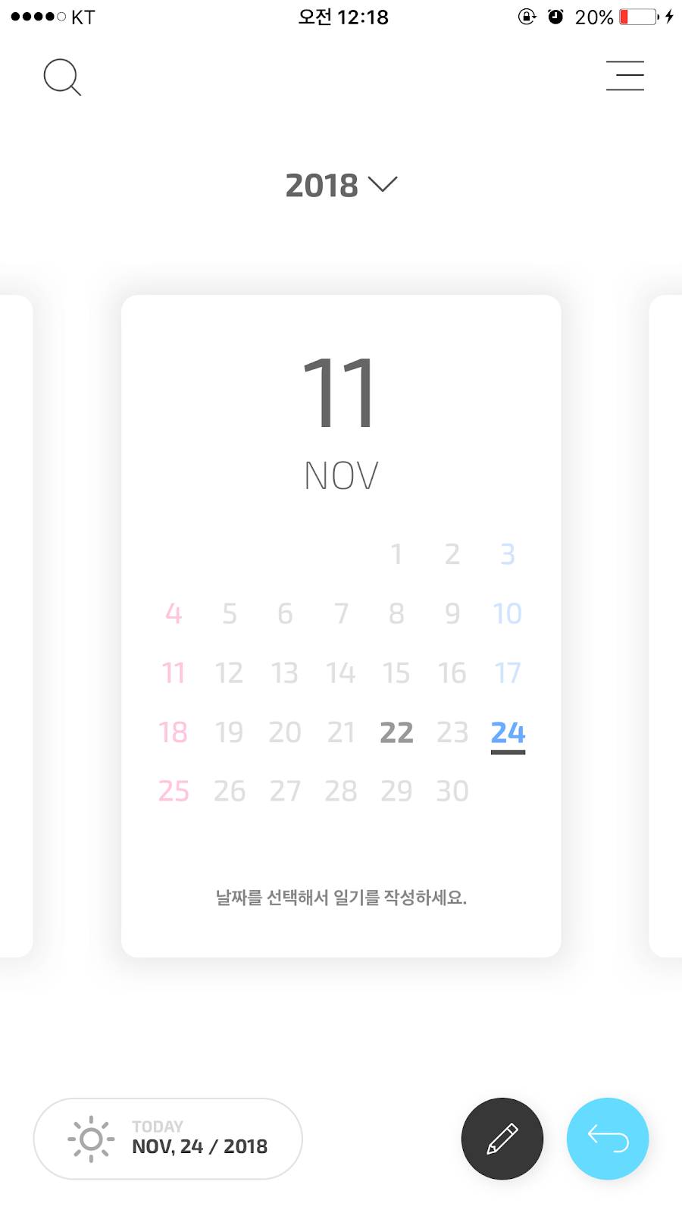
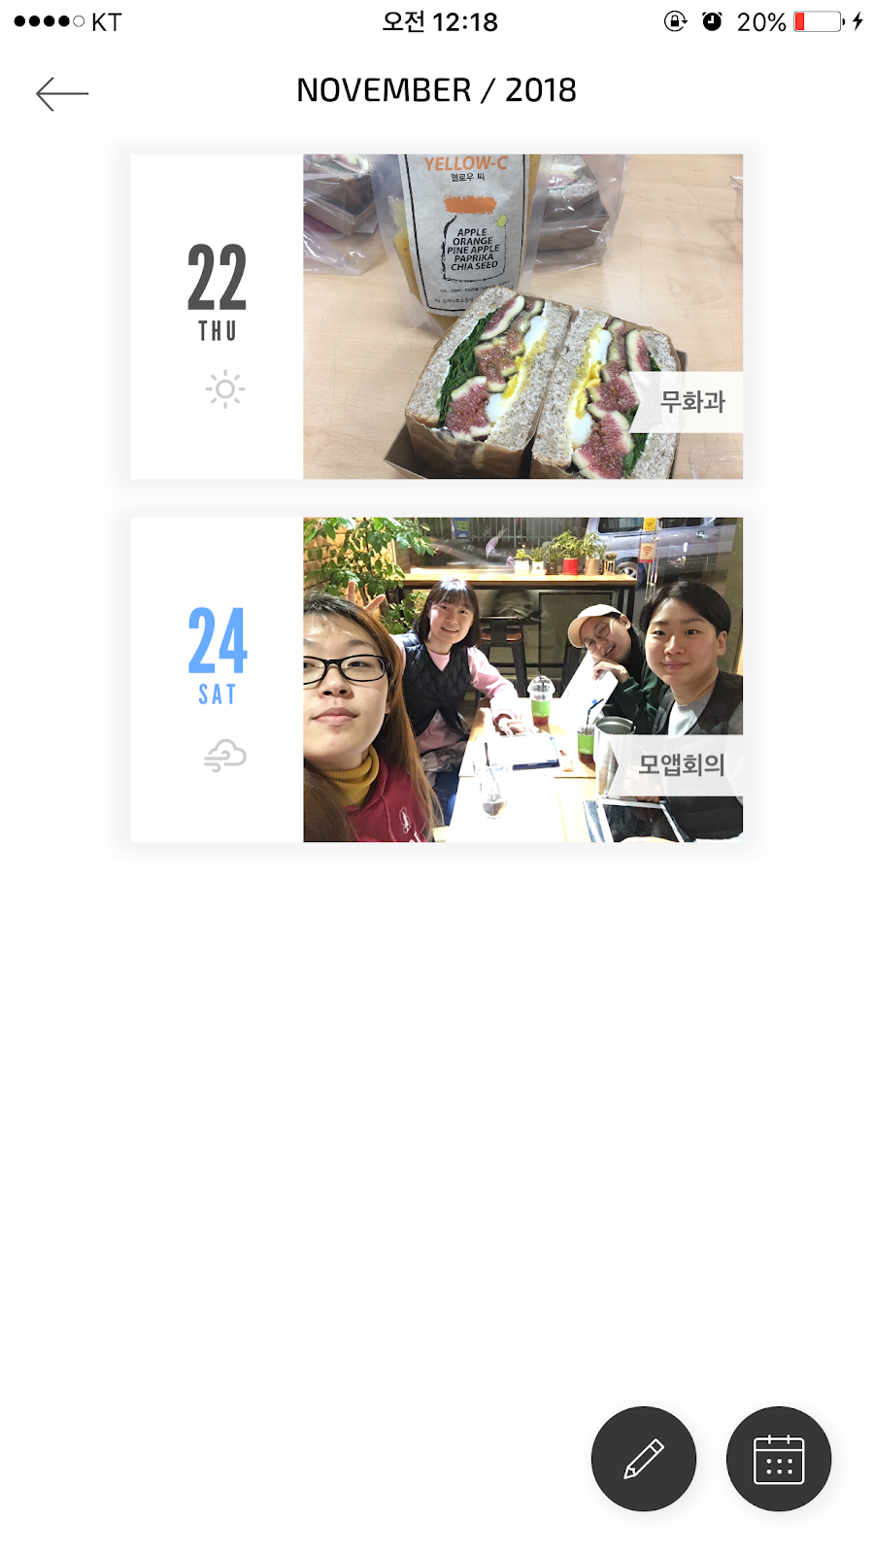
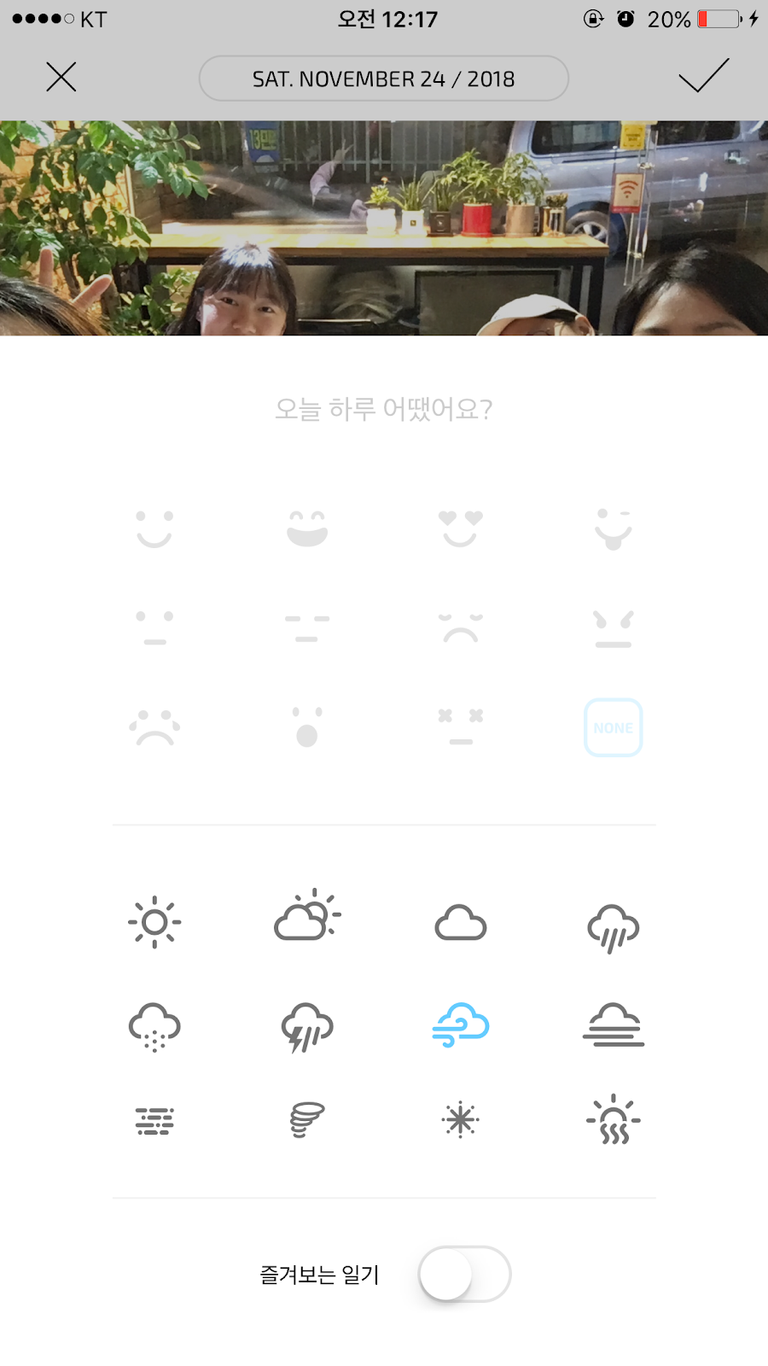
기술 / 시장 조사
기존 앱 분석1
일기를 사진과 함께 기록할 수 있는 앱 - 카드 다이어리
장점
일기 키워드 검색이 가능하다.
월 별 일기를 모아볼 수 있다.
달력 페이지에서 일기를 작성한 날을 한 눈에 볼 수 있다.
하루의 날씨를 기록할 수 있다.
단점
하루에 두 개 이상의 일기를 작성하지 못한다.
앱 내에서 사진에 필터 등을 적용하지 못한다.
일기를 작성한 날을 달력에 표시
월별로 일기를 볼 수 있음
자신의 기분이나
날씨를 표시

Slide 5
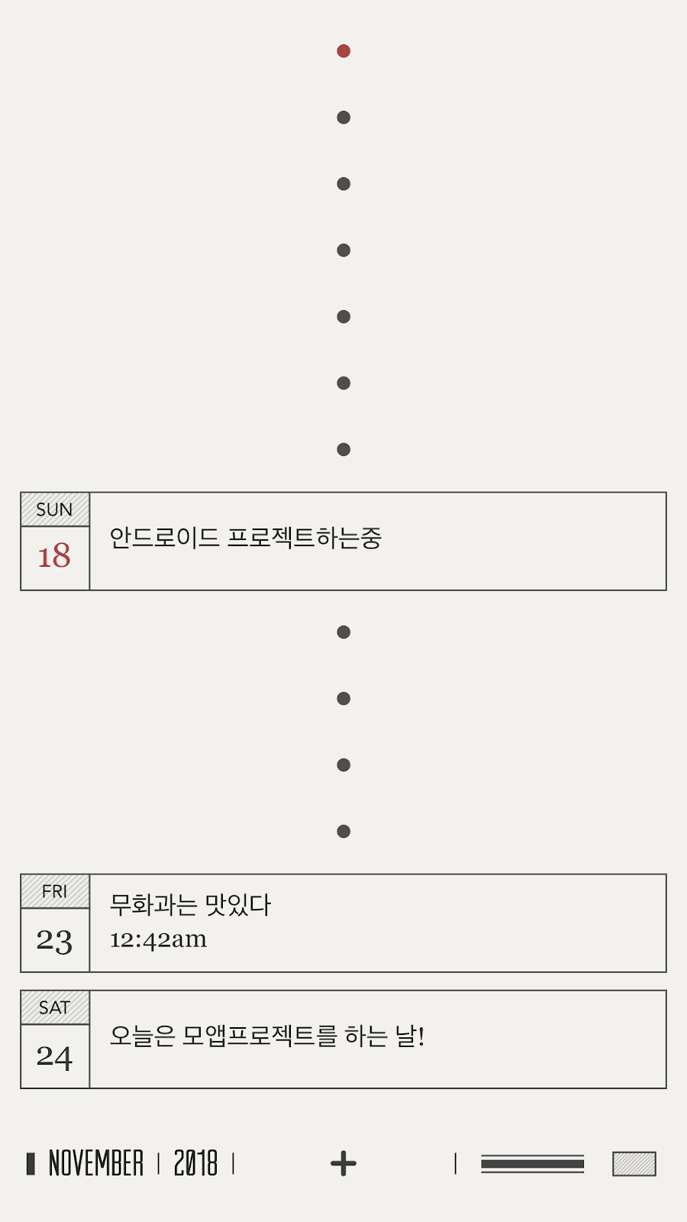
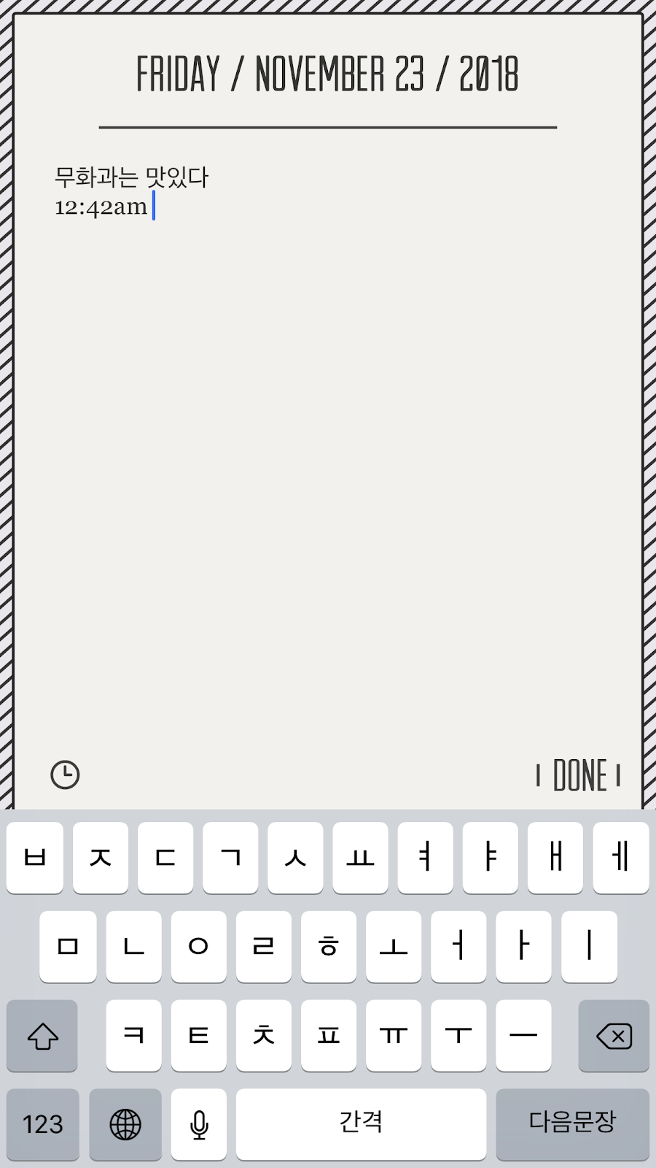
기술 / 시장 조사
기존 앱 분석2
심플한 UI의 다이어리 앱 - 데이그램
장점
작성 방식이 간단하고 가독성이 좋다.
전자잉크 느낌의 UI로 아날로그적 감성을 자극한다.
백업 기능이 있어 분실 염려가 적다.
단점
사진 첨부 등 부가기능이 없다.
유료결제해야 사용가능하다.
인터페이스가 불편하다.
하루의 일기를 한눈에 볼 수 있음
하루의 일기 기록/시간 스탬프 표시 가능

Slide 6
기술 / 시장 조사
기존 앱 분석1
일기를 사진과 함께 기록할 수 있는 앱 - 카드 다이어리
장점
일기 키워드 검색이 가능하다.
월 별 일기를 모아볼 수 있다.
달력 페이지에서 일기를 작성한 날을 한 눈에 볼 수 있다.
하루의 날씨를 기록할 수 있다.
단점
하루에 두 개 이상의 일기를 작성하지 못한다.
앱 내에서 사진에 필터 등을 적용하지 못한다.
일기를 작성한 날을 달력에 표시
월별로 일기를 볼 수 있음
자신의 기분이나
날씨를 표시

Slide 7
기술 / 시장 조사
기존 앱 분석1
일기를 사진과 함께 기록할 수 있는 앱 - 카드 다이어리
장점
일기 키워드 검색이 가능하다.
월 별 일기를 모아볼 수 있다.
달력 페이지에서 일기를 작성한 날을 한 눈에 볼 수 있다.
하루의 날씨를 기록할 수 있다.
단점
하루에 두 개 이상의 일기를 작성하지 못한다.
앱 내에서 사진에 필터 등을 적용하지 못한다.
일기를 작성한 날을 달력에 표시
월별로 일기를 볼 수 있음
자신의 기분이나
날씨를 표시

Slide 8
기술 / 시장 조사
기존 앱 분석1
일기를 사진과 함께 기록할 수 있는 앱 - 카드 다이어리
장점
일기 키워드 검색이 가능하다.
월 별 일기를 모아볼 수 있다.
달력 페이지에서 일기를 작성한 날을 한 눈에 볼 수 있다.
하루의 날씨를 기록할 수 있다.
단점
하루에 두 개 이상의 일기를 작성하지 못한다.
앱 내에서 사진에 필터 등을 적용하지 못한다.
일기를 작성한 날을 달력에 표시
월별로 일기를 볼 수 있음
자신의 기분이나
날씨를 표시

Slide 9

구현 내용 아이콘과 스플래시 이미지
아이콘
사용 색상
스플래시 이미지

Slide 10
구현 내용
주요 기능
개요
주요 화면 설명
인트로
메인
사진 일기 쓰기
사진 일기 검색
사진 일기장 보기
실행 동영상
느낀점

Slide 11
구현 내용
주요 기능
개요
주요 화면 설명
인트로
메인
사진 일기 쓰기
사진 일기 검색
사진 일기장 보기
실행 동영상
느낀점

Slide 12
구현 내용
주요 기능
개요
주요 화면 설명
인트로
메인
사진 일기 쓰기
사진 일기 검색
사진 일기장 보기
실행 동영상
느낀점

Slide 13
구현 내용
주요 기능
개요
주요 화면 설명
인트로
메인
사진 일기 쓰기
사진 일기 검색
사진 일기장 보기
실행 동영상
느낀점

Slide 14
실행 동영상
주요 기능
개요
주요 화면 설명
인트로
메인
사진 일기 쓰기
사진 일기 검색
사진 일기장 보기
실행 동영상
느낀점

Slide 15
팀원 소개
주요 기능
개요
주요 화면 설명
인트로
메인
사진 일기 쓰기
사진 일기 검색
사진 일기장 보기
실행 동영상
느낀점

Slide 16
향후 계획
주요 기능
개요
주요 화면 설명
인트로
메인
사진 일기 쓰기
사진 일기 검색
사진 일기장 보기
실행 동영상
느낀점

